Slide 1


ANALISIS Y DISEÑO EDUTEC
Integrantes:
Merino Maceta, Carlos Brayan
Asignatura:
Programación Orientado a Objetos
Docente:
Coronel Castillo, Eric Gustavo
Periodo:
4^{to} Ciclo

Slide 2
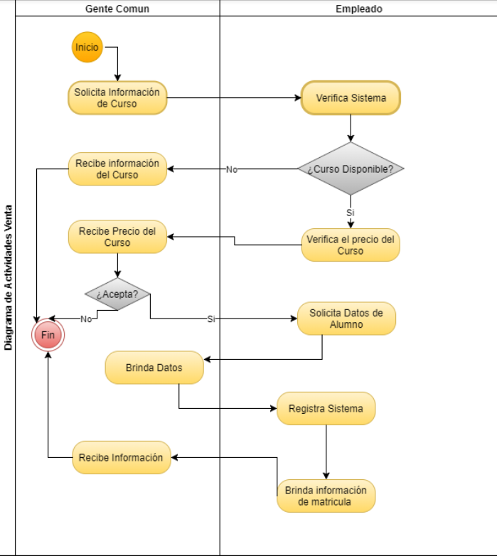
DIAGRAMA DE ACTIVIDADES

Slide 3
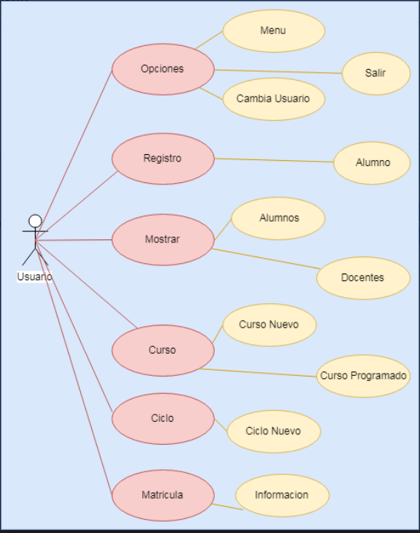
DIAGRAMA DE LOS CASOS DE USO

Slide 4
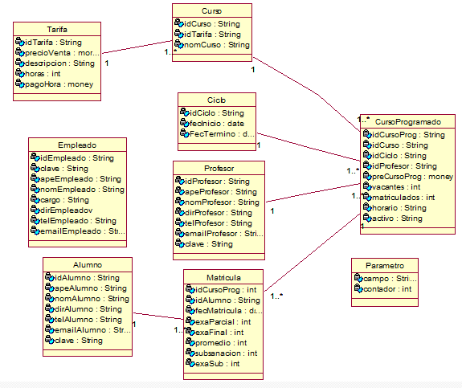
DIAGRAMA DE LOS CASOS DE USO

Slide 5
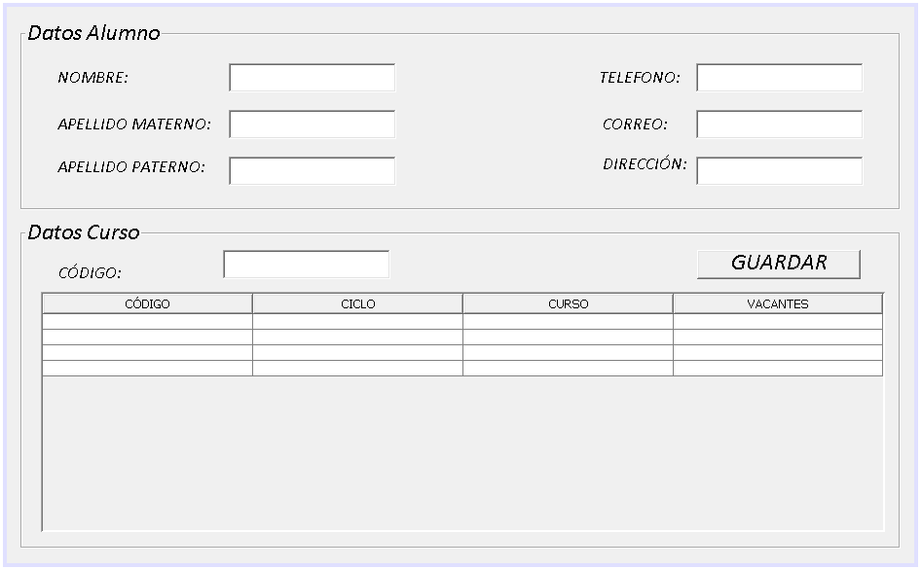
FUNCIONAMIENTO DEL SOFTWARE

Slide 6
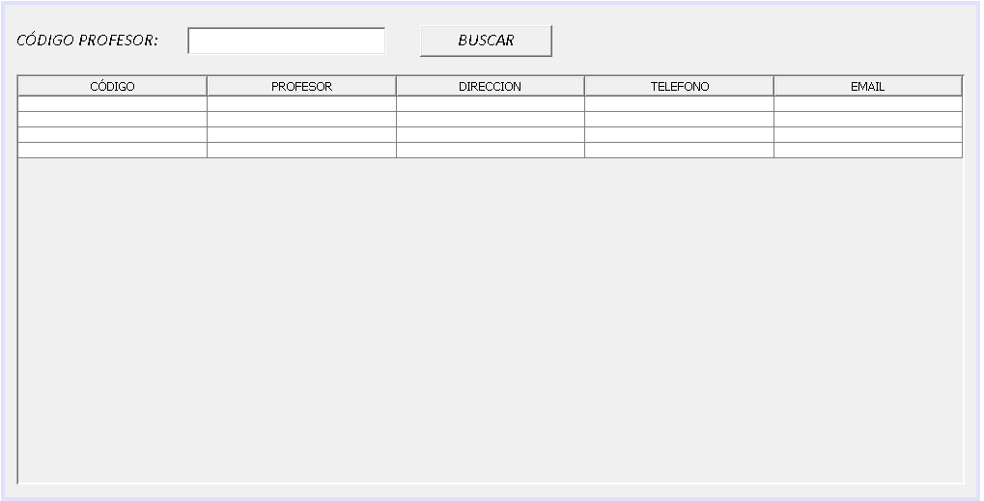
FUNCIONAMIENTO DEL SOFTWARE

Slide 7
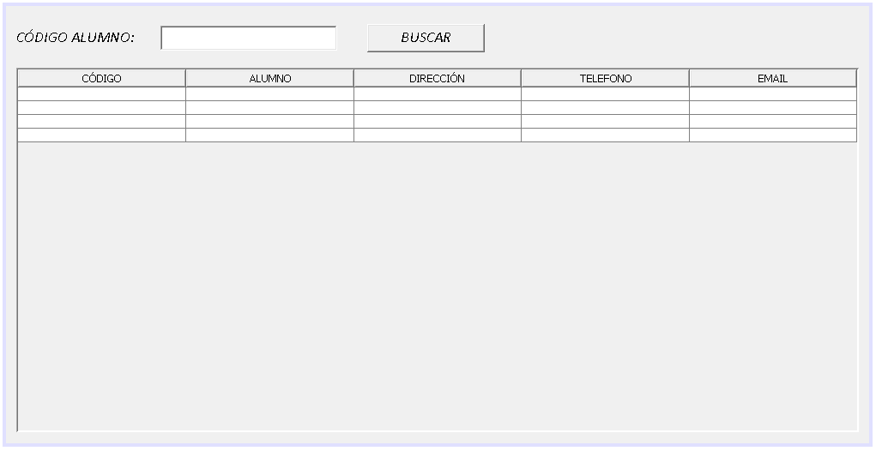
FUNCIONAMIENTO DEL SOFTWARE

Slide 8
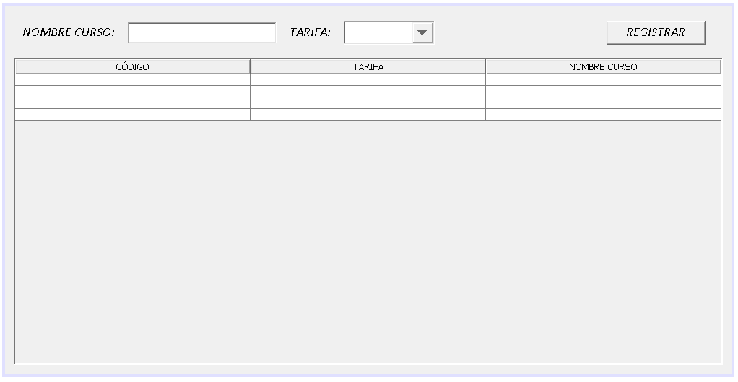
FUNCIONAMIENTO DEL SOFTWARE

Slide 9
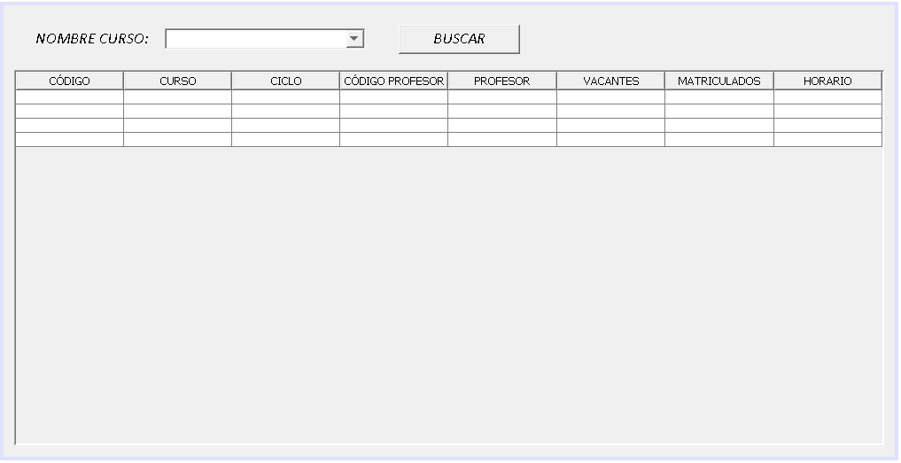
FUNCIONAMIENTO DEL SOFTWARE

Slide 10
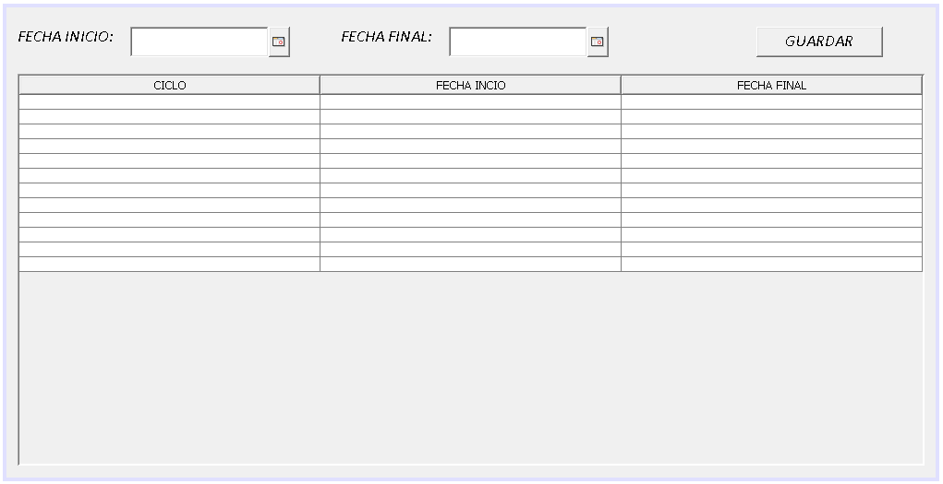
FUNCIONAMIENTO DEL SOFTWARE

Slide 11
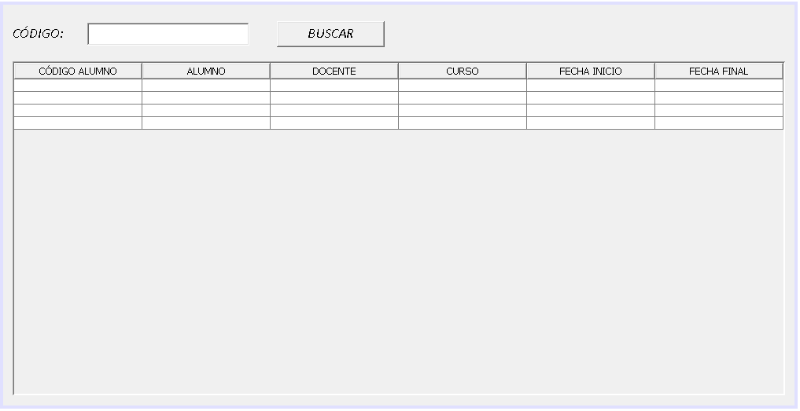
FUNCIONAMIENTO DEL SOFTWARE

Slide 12


